Slide 1
Sistem
Bilangan Riil

Slide 2
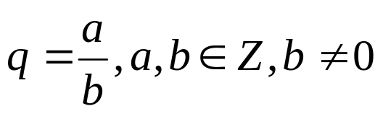


Sistem bilangan
N :
1,2,3,….
Z :
…,-2,-1,0,1,2,..
N : bilangan
asli
Q :
Z : bilangan bulat
Q : bilangan rasional
Contoh Bil Irasional
R : bilangan real

Slide 3
Sifat–sifat bilangan real
Sifat-sifat urutan :
  Trikotomi
  Jika x dan y adalah suatu bilangan, maka pasti berlaku salah satu dari x < y atau x > y atau x = y
  Ketransitifan
  Jika x < y dan y < z maka x < z
  Perkalian
  Misalkan z bilangan positif dan x < y maka xz < yz, sedangkan bila z bilangan negatif, maka xz > yz

Slide 4


Garis bilangan
Setiap bilangan real mempunyai posisi pada suatu garis yang disebut
dengan garis bilangan(real)
-3
0
1
Selang
Himpunan bagian dari garis bilangan disebut selang

Slide 5
Selang
Jenis-jenis selang
Himpunan
selang
Grafik
{
<
}
(
−
∞
,
a
)
x
x
a
a
{
≤
}
(
−
∞
,
a
]
x
x
a
a
{
<
<
}
(
a
,
b
)
x
a
x
b
a
b
{
≤
≤
}
[
a
,
b
]
x
a
x
b
a
b
{
>
}
(
b
,
∞
)
x
x
b
b
{
≥
}
[
b
,
∞
)
x
x
b
b
{
∈
ℜ
}
(
∞
,
∞
)
x
x

Slide 6
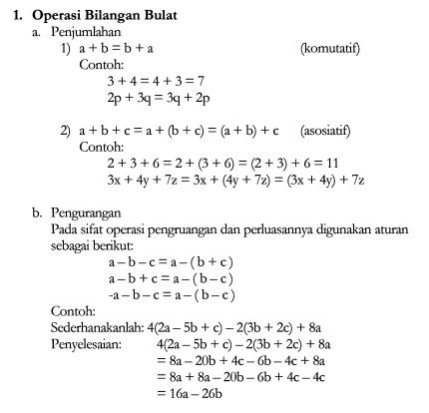

Slide 7
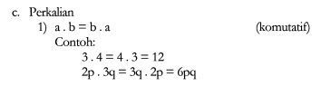
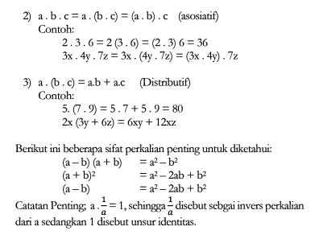

Slide 8
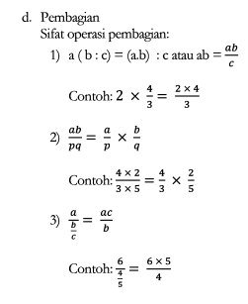
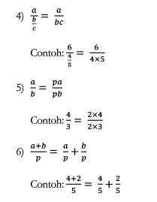

Slide 9
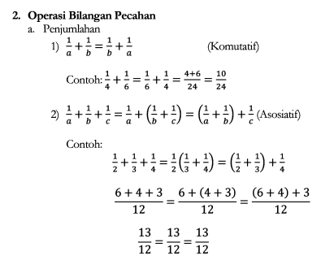

Slide 10
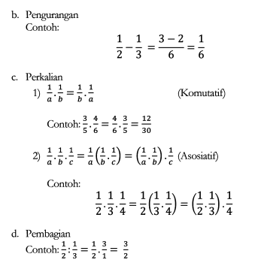

Slide 11
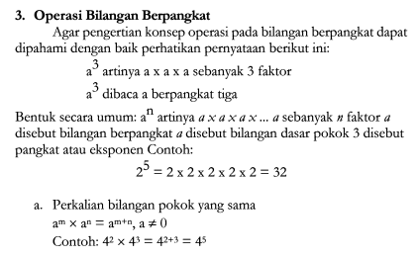

Slide 12
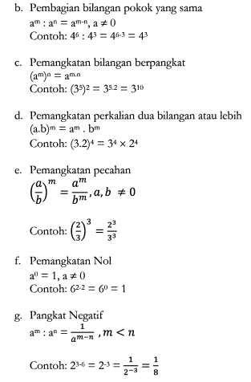

Slide 13

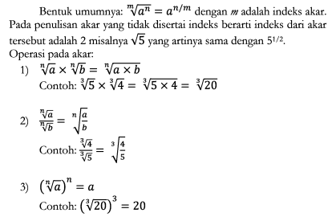

Slide 14
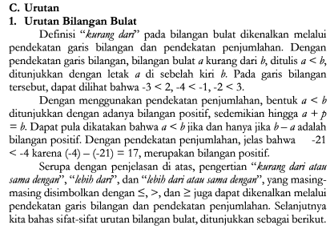

Slide 15
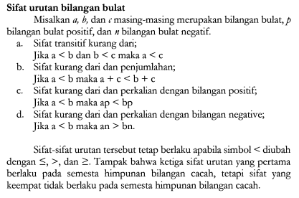

Slide 16
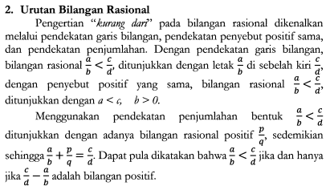

Slide 17

